Slide 1

Trực quan vị trí GPS xe buýt sử dụng Kafka
Môn học: C055153 Dữ Liệu Lớn
Giảng viên: PGS.TS Thoại Nam
Học viên:
Trần Phạm Công Danh
Dương Minh Thành
Lê Bình Nguyên

Slide 2
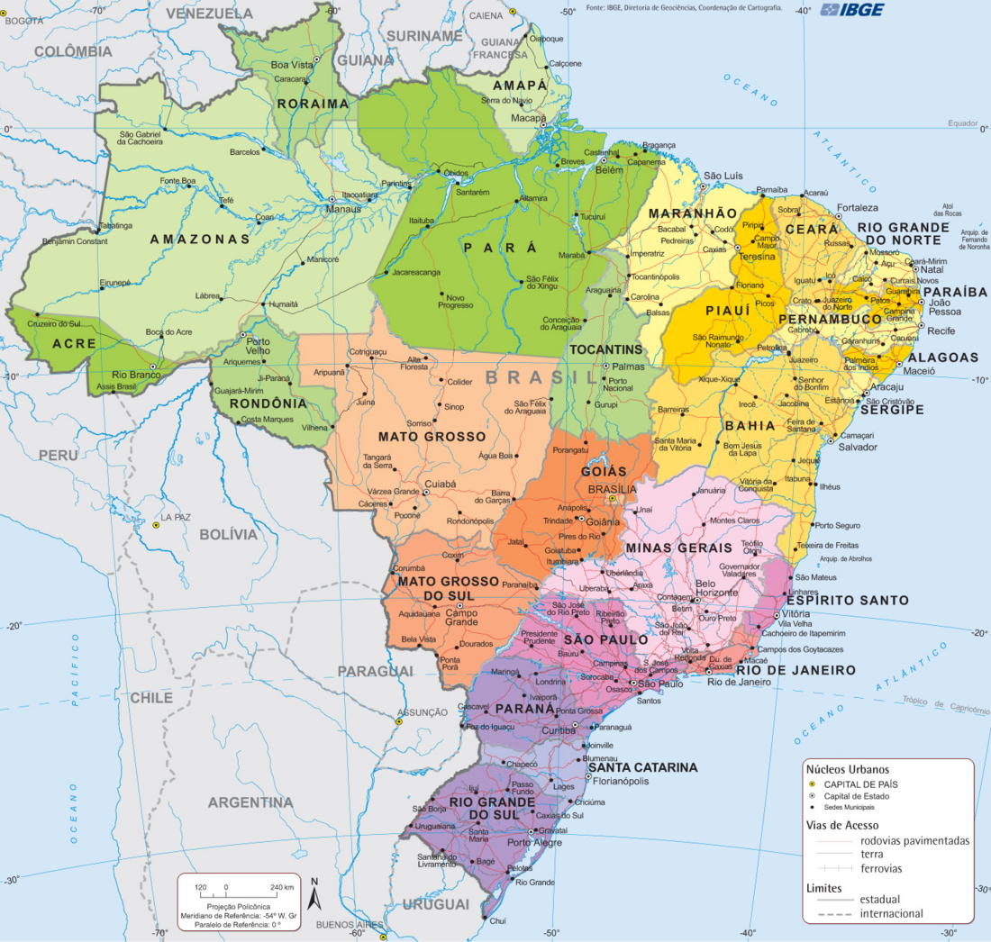
Giới thiệu
Mục tiêu đề tài: Trực quan hóa GPS xe bus và các tuyến đường của hệ thống xe bus Brazil thông qua Kafka

Slide 3
Giới thiệu
Đối tượng: hệ thống xe bus của Brazil
Kích thước mẫu ví dụ: 1,048,576 rows
Dữ liệu:
Date: ngày
Time: giờ
Order: thứ tự xe
Line: tuyến đường
Latitude: vĩ độ
Longitude: kinh độ
Speed: tốc độ
time | order | line | latitude | longitude | speed
08:45:18 | C47780 | 862.0 | -2.299.091 | -43.321.281 | 13.0
08:45:46 | A41162 | 315.0 | -22.888.121 | -43.222.912 | 52.0
08:45:51 | A63530 | 107.0 | -2.290.653 | -4.318.224 | 12.0
08:46:10 | B10517 | 630.0 | -22.833.561 | -43.275.249 | 19.0
08:46:21 | C47876 | 306.0 | -2.290.484 | -43.190.338 | 26.0
08:46:23 | B25613 | 249.0 | -22.906.639 | -43.240.028 | 49.0
08:46:24 | B32532 | 779.0 | -2.281.819 | -43.391.479 | 1.0
08:46:40 | B10517 | 630.0 | -22.834.101 | -43.274.269 | 31.0
08:46:46 | A41162 | 315.0 | -22.884.701 | -4.322.633 | 0.0
08:46:57 | D13025 | 794.0 | -2.288.928 | -4.342.836 | 14.0
08:47:14 | B10528 | 630.0 | -22.898.609 | -43.240.582 | 0.0
08:47:44 | B10528 | 630.0 | -22.899.321 | -43.240.681 | 10.0
08:48:04 | D17022 | 893.0 | -22.908.039 | -43.597.618 | 0.0
… | … | … | … | … | …

Slide 4
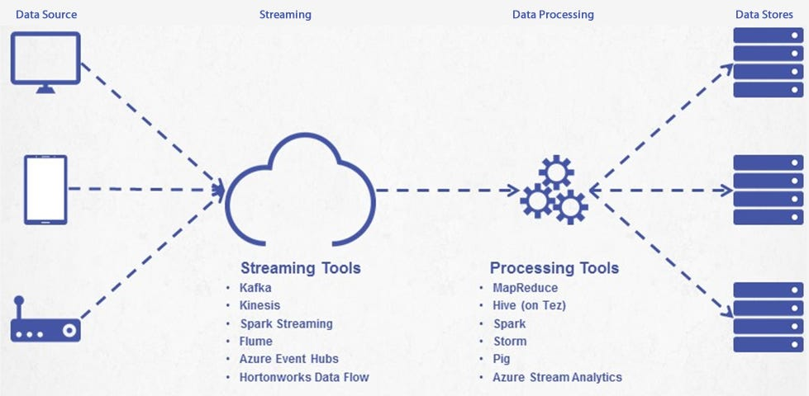
Cơ sở lý thuyết
Big data streaming
Định nghĩa: Big Data Streaming là một phần của lĩnh vực Big Data, tập trung vào việc xử lý dữ liệu liên tục ngay sau khi nó được tạo ra, thay vì lưu trữ và xử lý sau này như trong mô hình xử lý dữ liệu tĩnh.
Đặc điểm chính:
Dữ liệu liên tục: Thường là dữ liệu được tạo ra liên tục từ các nguồn như cảm biến, log, và sự kiện thời gian thực.
Xử lý ngay lập tức: Dữ liệu được xử lý và phân tích ngay khi nó được tạo ra để đáp ứng yêu cầu thời gian thực.

Slide 5
Cơ sở lý thuyết
Đặc điểm | Big Data Streaming | Xử Lý Dữ Liệu Tĩnh
Tính Chất Dữ Liệu | Dữ liệu liên tục, ngay lập tức | Dữ liệu tĩnh, lưu trữ trước khi xử lý
Phương Pháp Xử Lý | Xử lý ngay khi dữ liệu được tạo ra | Lưu trữ trước và xử lý sau
Cơ Sở Dữ Liệu Thông Thường | Cơ sở dữ liệu NoSQL, Hệ thống Stream | Cơ sở dữ liệu SQL, Hệ thống Batch
Phù Hợp Cho Dữ Liệu | Dữ liệu liên tục, thường không có cấu trúc, thay đổi nhanh chóng | Dữ liệu có cấu trúc, ít thay đổi
Ứng Dụng Phổ Biến | Giao thông, IoT, theo dõi sự kiện thời gian thực | Báo cáo, phân tích dữ liệu lịch sử
Thời Gian Phản Ứng | Thời gian thực, ngay lập tức | Phản ứng không thời gian, xử lý hàng loạt
Quy Mô Dữ Liệu | Lớn và ngày càng tăng | Phù hợp cho dữ liệu có quy mô nhỏ đến trung bình
Khả Năng Mở Rộng | Dễ dàng mở rộng để xử lý lượng dữ liệu lớn và ngày càng tăng | Thường cần kế hoạch mở rộng trước
Độ Tin Cậy Dữ Liệu | Cần đảm bảo tính nhất quán và độ tin cậy của dữ liệu liên tục | Dữ liệu thường được kiểm tra trước khi xử lý
Bảo Mật và Quyền Riêng Tư | Đối mặt với thách thức về bảo mật do xử lý dữ liệu ngay lập tức | Thường dễ quản lý bảo mật vì dữ liệu được lưu trữ
So sánh Big data streaming và xử lý dữ liệu tĩnh

Slide 6
Mô hình của đề tài
Thu thập dữ liệu: Mô tả cách thu thập dữ liệu giao thông từ các nguồn như cảm biến, camera, GPS.
Xử lý dữ liệu liên tục: Giới thiệu cách Big Data Streaming được sử dụng để xử lý dữ liệu giao thông ngay khi nó được tạo ra.
Trực quan hóa: Mô tả quá trình trực quan hóa dữ liệu và công nghệ được sử dụng để tạo các biểu đồ, bản đồ thời gian thực.

Slide 7


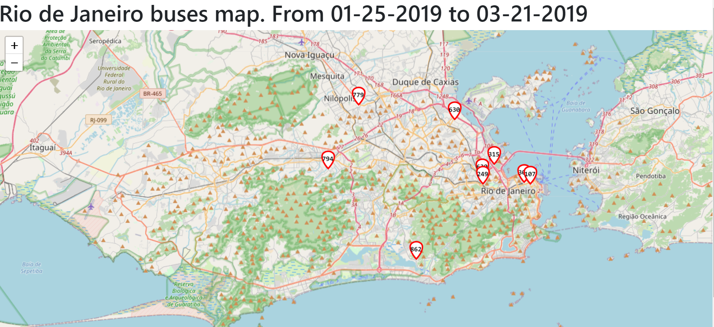
Quy trình thu thập dữ liệu từ xe buýt
Hệ thống xử lý
Dữ liệu đã được xử lý phân loại theo từng tuyến đường
WEB
Order: C47780
Date: 01-25-2019
Time: 08:45:18
Speed: 13
Latitude: -22.99091
Longitude: -43.321281

Slide 8
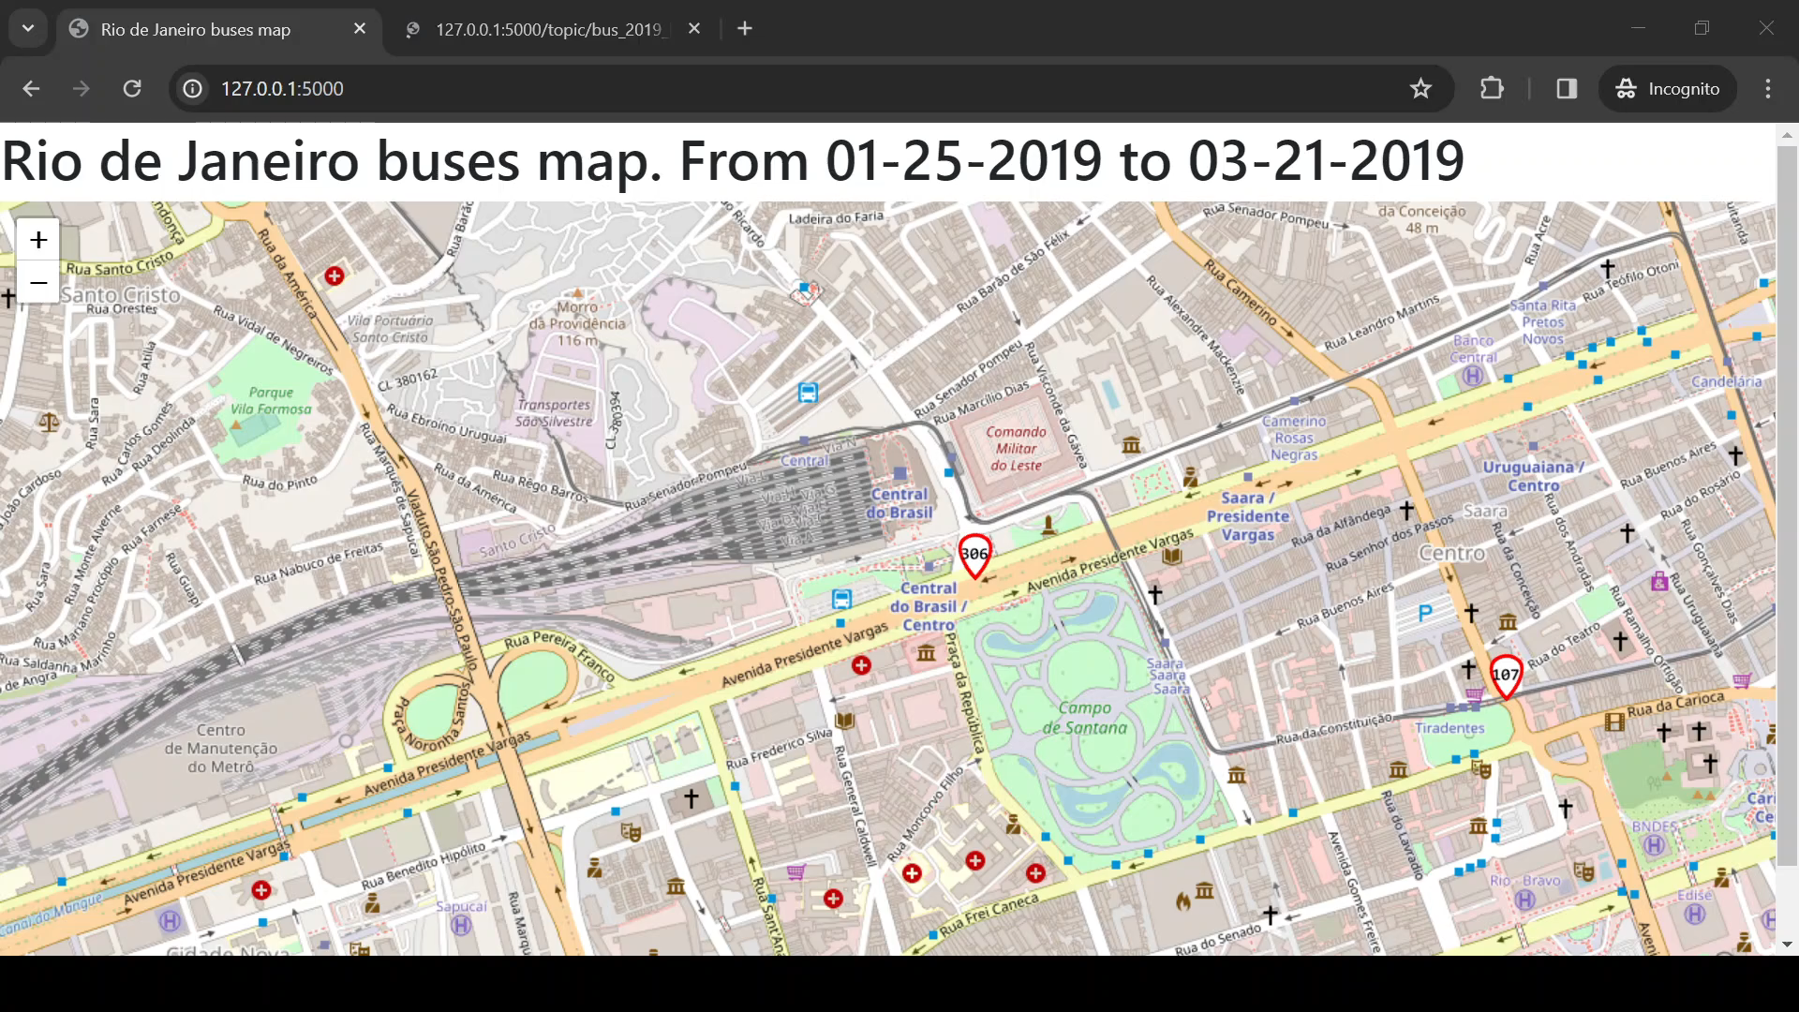
Thực nghiệm

Slide 9






Các công cụ, thư viện sử dụng

Slide 10
Thank you!!!

